Slide 1
Réalisé par :
Ali Nour Guedemi ABDELWAHID
Toussaint Sèjro BOCO
Komi Amégbor Richard GOZAN
Komla Alex LABOU
Tutrice :
Audrey LAVENU
Notes:
Bonjour chers membres du jury et bienvenus à cette soutenance.
Aujourd'hui, nous vous présentons notre travail sur la modélisation du taux de consultations en médecine de ville à travers une approche d’économétrie spatiale.
Je suis BOCO Toussaint et je suis accompagné de :
Ali ABDELWAHID
Richard GOZAN
Alex LABOU

Slide 3

Introduction
Contexte
Disparités territoriales d’accès aux soins en France (3,9 consultations/an en moyenne, mais déserts médicaux en zones rurales) (INSEE, 2021).
Problématique
Identifier les facteurs socio-économiques, démographiques et spatiaux influençant le taux de consultations
Objectifs
Modéliser le taux de consultations avec une approche spatiale.
Visualiser la répartition spatiale de ces taux en vue d’identifier les zones à fort et faible taux
Identifier les facteurs socio-économiques et démographiques qui influencent le taux de consultations
Proposer des recommandations pour réduire les inégalités.
Notes:
L’accès aux soins de santé en France est marqué par des disparités territoriales.
En effet, chaque individu connaît en moyenne moins de 4 consultations par an. Par ailleurs, les zones rurales sont confrontées aux déserts médicaux.
Ces observations nous amènent à rechercher les principaux facteurs socio-économiques, démographiques et spatiaux qui influencent le taux de consultations.
L’objectif principal est donc de modéliser le taux de consultation avec une approche spatiale.

Slide 4
PLAN
Introduction
1.
Présentation du contexte
2.
Méthodologie
3.
Analyse descriptive
4.
Modélisation
5.
Discussion
Conclusion
Notes:
Cette présentation suit une progression logique.
Après avoir présenté le contexte du projet, nous exposerons les méthodes employées puis présenterons l’analyse descriptive des données avant de passer aux résultats de modélisation. Nous finirons par une petite discussion des principaux résultats.

Slide 6
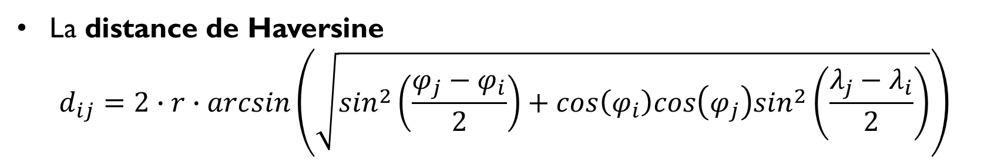
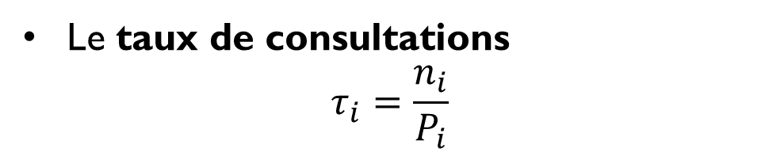
1.1. Cadre conceptuel
Le taux de consultations
$$τ_{i}=\frac{n_{i}}{P_{i}}$$
Notion de voisinage
La distance de Haversine
$$d_{ij}=2∙r∙arcsin\left(\sqrt{\sin^{2}\left(\frac{φ_{j}−φ_{i}}{2}\right)+cos\left(φ_{i}\right)cos\left(φ_{j}\right)\sin^{2}\left(\frac{λ_{j}−λ_{i}}{2}\right)}\right)$$

Slide 7
1.2. Revue de littérature
RECOURS AUX SOINS
↑ 65-79 ans (chroniques) ↓ 18-35 ans (sporadiques) [1]
Age
↑ Revenus Elevés ↓ Précarités (obstacles) [3]
Statut Socio-Eco
↑ Femmes (préventif) ↓ Hommes (sous-utilisent) [4]
Sexe
↑ Zones urbaines (denses) ↓ Zones rurales (déserts médicaux) [5]
Accès Géographique
↑ Négative ↓ Positive [2]
Perception de la santé
Principaux déterminants des consultations médicales
3,1 % des Français renoncent (8× plus chez les pauvres en zones sous-dotées).

Slide 9
2.1. Données
Données couvrant 3273 communes françaises sur l’année 2019, issue principalement du Système National des Données de Santé (SNDS).
Données enrichies par des sources socio-économiques et géographiques.
Données agrégées à l’échelle communale.
Traitements initiaux : nettoyage, traitement des valeurs manquantes ou incorrectes, création de variables spatiales et transformation de certaines variables pour améliorer leur interprétabilité.
Notes:
L’étude s’appuie sur une base de données couvrant 3273 communes françaises sur l’année 2019, issue principalement du Système National des Données de Santé (SNDS) et enrichie par des sources socio-économiques et géographiques. Les données ont été agrégées à l’échelle communale et ont nécessité plusieurs traitements : nettoyage, traitement des valeurs manquantes ou incorrectes, création de variables spatiales (voisinage) et transformation de certaines variables pour améliorer leur interprétabilité. Ces étapes ont permis de structurer un jeu de données pour le rendre cohérent, adapté aux méthodes statistiques mobilisées dans l’analyse.

Slide 10
2.2. Concepts fondamentaux
1
Autocorrélation spatiale
Les observations proches géographiquement sont statistiquement corrélées. Trois types : endogène (valeurs voisines de la variable dépendante), exogène (valeurs voisines des covariables), et erreurs corrélées.
2
Matrice des poids spatiaux
Structure les relations de voisinage (distance, contiguïté).
Permet de capturer l'influence spatiale dans les modèles.
3
Indices de corrélation spatiale
L’indice de Moran mesure la similarité spatiale globale. Interprétation : I > 0 (positive), I < 0 (négative), I ≈ 0 (aléatoire).
4
Diagramme de Moran
Visualise les associations locales : HH (hauts entourés de hauts), LL (bas entourés de bas), HL, LH.
Met en évidence les clusters et les zones atypiques.
Notes:
« L’autocorrélation spatiale nous dit si la proximité géographique est liée à des valeurs similaires – comme deux communes voisines avec beaucoup ou peu de consultations. »
« La matrice W est essentielle : elle formalise "qui est voisin de qui" pour intégrer l’effet spatial dans les calculs. »
« L’indice de Moran permet de vérifier si les données sont regroupées ou dispersées dans l’espace – ici, un I > 0 signifie qu’il y a bien des clusters. »
« Enfin, le diagramme de Moran affine cette analyse en montrant le type exact d’association par commune, ce qui est crucial pour cibler les politiques de santé. »

Slide 11





2.4. Modèles
MCO(Modèle classique)
Dépendance endogène
Dépendance exogène
$$Y=Xβ+ ε$$
SAR (Spatial AutoRegresif)
SLX(Spatial Lag of X model)
SEM(Spatial Error Model)
$$Y=ρWY+Xβ+ ε$$
$$Y=λWμ+Xβ+ε$$
$$Y=θWX+Xβ+ε$$
SDM(Spatial Durbin Model)
Dépendance dans les erreurs
$$Y=ρWY+θWX+Xβ+ε$$
[6]
Notes:
Nous avons modèles de régression spatiale : le modèle SAR qui prend en compte la dépendance spatiale endogène, le modèle prenant en compte la dépendance exogène, le modèle de dépendance dans les erreurs et le modèle SDM qui prend en compte à la fois les dépendances endogène et exogène.
Et un modèle de régression linéaire pour la réalisation des tests d’autocorrélation spatiale.

Slide 13
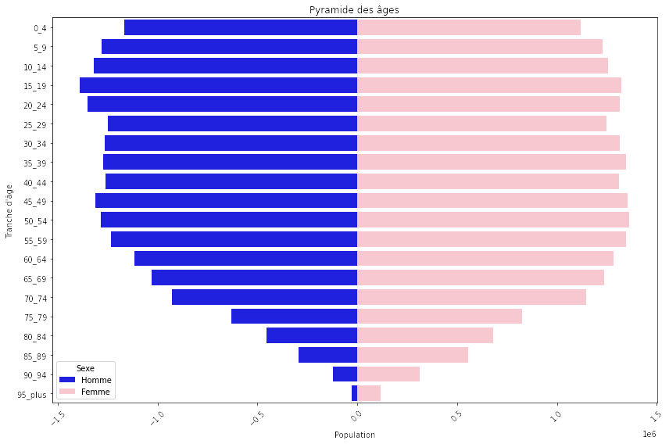
3.1. Description de la population
Faible natalité récente.
Population adulte importante.
Vieillissement démographique.
Espérance de vie plus longue des femmes.
Phase avancée de transition démographique
Notes:
Une base étroite (0-20 ans), indiquant une faible natalité récente.
Un corps large et uniforme (20-60 ans), signe d'une population adulte importante, probablement dû aux effets des générations du baby-boom tardif (années 1960-70) et aux flux migratoires.
Un élargissement notable au-delà de 60 ans, traduisant le vieillissement démographique.
Au-dessus de 80 ans, on observe une nette prédominance des femmes sur les hommes, ce qui est cohérent avec l'espérance de vie plus longue des femmes.
La forme générale, presque en cœur, confirme que la France est dans une phase avancée de transition démographique : faible natalité, forte proportion de personnes âgées.

Slide 14
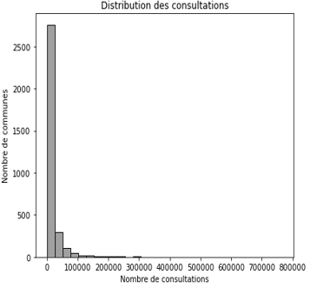
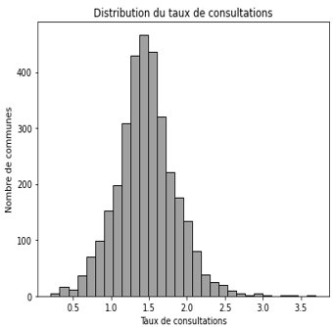
3.2. Taux et nombre de consultations
Valeurs extrêmes tirant la distribution vers le haut
Effet taille
Forte asymétrie à droite (moyenne = 19 130 vs médiane = 9 127)
Ecart considérable entre les consultations par an (min = 1 037 et max = 76 5833)
Distribution, centrée autour de la moyenne, légèrement asymétrique à droite
Notes:
Pour neutraliser l'effet de taille des communes et comparer de manière pertinente l'intensité du recours aux soins entre territoires de tailles démographiques différentes, nous sommes passés du nombre absolu de consultations au taux de consultations rapporté à la population.

Slide 15
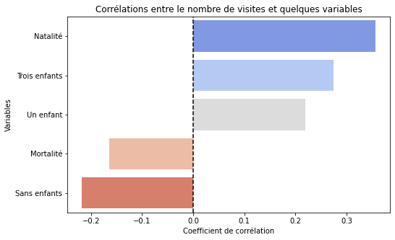
3.3. Taux de consultations et autres variables
Les consultations augmentent avec le taux de natalité et la part des familles avec des enfants jeunes, mais évolue en sens inverse de la part des familles sans enfants et du taux de mortalité.

Slide 16
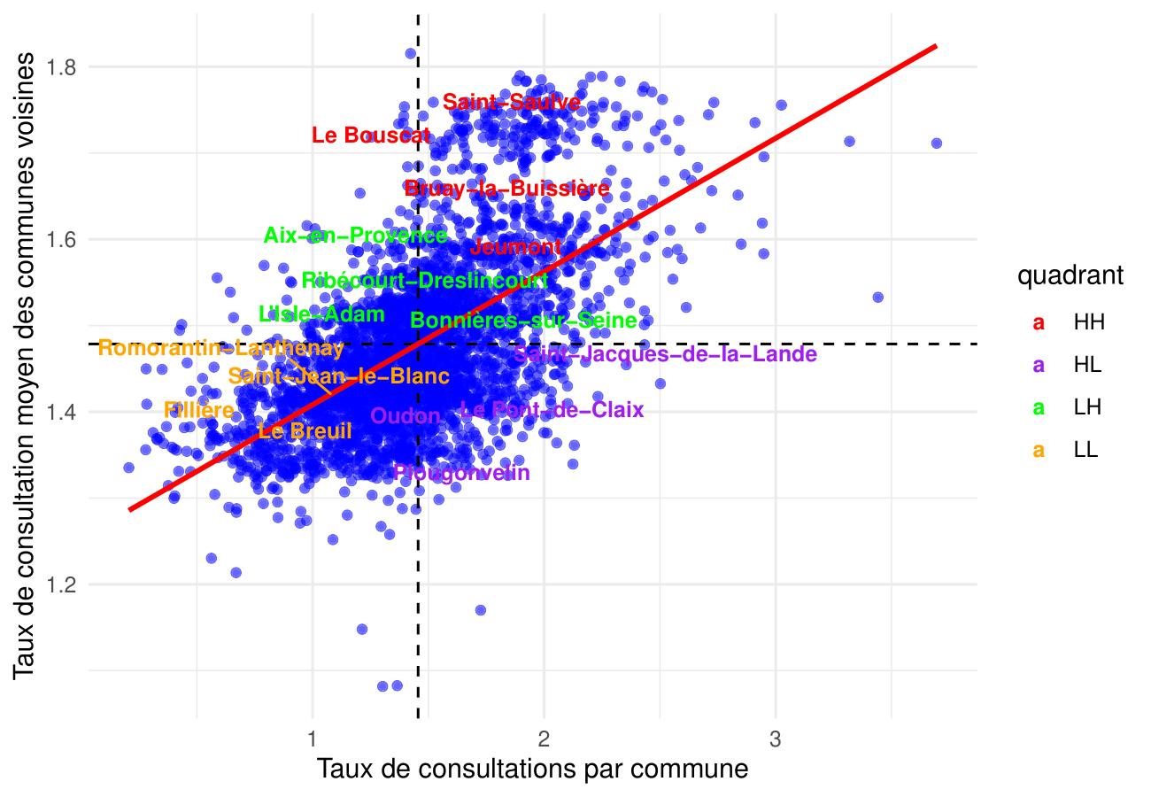
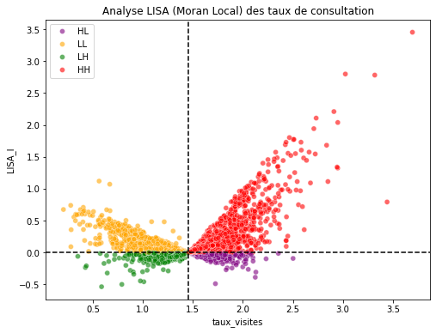
3.4. Analyse spatiale
Par exemple Saint Jacques de la Lande est à taux élevées et a pour voisins des communes à taux faibles.
La plupart des communes sont entourées de communes à taux similaires

Slide 18
4.1. Choix des variables
Méthodologie adoptée :
Utilisation d'une Analyse en Composantes Principales (ACP) pour identifier les associations entre variables.
Sélection guidée par la littérature scientifique et la pertinence explicative des variables.
Variables retenues (en taux ou proportion) :
Démographiques : % 25-64 ans, % 65+ ans, taux de natalité.
Socio-économiques : % en union libre, % ouvriers, % sans emploi.
Famille : % foyers avec ≥ 3 enfants < 25 ans.
Notes:
« Le choix des variables repose à la fois sur une méthode statistique rigoureuse (ACP) et une validation par la littérature. Nous avons cherché un compromis entre cohérence théorique et pouvoir explicatif, tout en évitant les redondances entre variables. »
« L'accent a été mis sur des variables démographiques et socio-économiques connues pour influencer le recours aux soins. »

Slide 19
4.2. Résultats des tests
Test de Moran
Tests de Rao’s score
Statistique | Valeur | P-value | df
RSerr | 6643.03037 | < 2.2e-16 | 1
RSlag | 1356.47586 | < 2.2e-16 | 1
adjRserr | 5309.52308 | < 2.2e-16 | 1
adjRSlag | 22.96857 | 1.647e-06 | 1
SARMA | 6665.99894 | < 2.2e-16 | 2
Observed Moran I | 0.1597993
Excpectation | -0.0005762
Variance | 3.52e-06
statistic standard deviate | 85.43473
p-value | < 2.2e-16
L’indice de Moran I = 0.1598 > 0 indique une autocorrélation spatiale positive
L’ensemble des tests de dépendance spatiale menés à partir des résidus du modèle MCO sont rejetés.

Slide 20
4.3. Comparaison des modèles
Model | AIC | LogLik
MCO | 1429.8742 | -704.93708
SEM | 422.1136 | -200.05679
SAR | 729.5523 | -353.77613
SLX | 749.5969 | -356.79846
SDM | 205.1882 | -83.59411
Avec un AIC plus faible, le modèle SDM ressort comme étant le meilleur modèle

Slide 21
4.4. Résultats du modèle final(1/2)
Variables | Estimate | Std. Error | t value | Pr(>|t|)
(Intercept) | 7.9121986 | 1.4026624 | 5.640843 | 1.692e-08
pct_pop_25_64 | -0.0136882 | 0.0021707 | -6.305993 | 2.864e-10
pct_pop_65_plus | -0.0251166 | 0.0015417 | -16.291218 | < 2.2e-16
pct_union_libre | -0.0216354 | 0.003338 | -6.481541 | 9.079e-11
pct_ouvriers | -0.0110614 | 0.0019103 | -5.790438 | 7.020e-09
pct_sans_emploi | -0.0063356 | 0.0013535 | -4.680834 | 2.857e-06
pct_fam_3_enfants_plus | -0.0046316 | 0.0027472 | -1.685924 | 0.0918104
taux_de_natalite_annuel_moyen | 0.0641966 | 0.0030226 | 21.23868 | < 2.2e-16
lag.pct_pop_25_64 | -0.0919607 | 0.0200256 | -4.592151 | 4.387e-06
lag.pct_pop_65_plus | -0.0802855 | 0.0145221 | -5.528498 | 3.230e-08
lag.pct_union_libre | 0.0334492 | 0.0181204 | 1.845939 | 0.0649011
lag.pct_ouvriers | 0.0320869 | 0.0089915 | 3.568581 | 0.0003589
lag.pct_sans_emploi | 0.0551488 | 0.0051154 | 10.78092 | < 2.2e-16
lag.pct_fam_3_enfants_plus | -0.103986 | 0.0184588 | -5.633394 | 1.767e-08
lag.taux_de_natalite_annuel_moyen | -0.1117246 | 0.0295648 | -3.77898 | 0.0001575

Slide 22
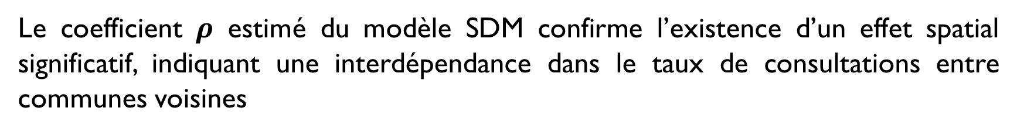
4.4. Résultats du modèle final(2/2)
Rho | 0.9947686
LR test value | 555.0326
p-value | < 2.2e-16
Asymptotic stantard error | 0.003269
Le coefficient $ρ$ estimé du modèle SDM confirme l’existence d’un effet spatial significatif, indiquant une interdépendance dans le taux de consultations entre communes voisines

Slide 23
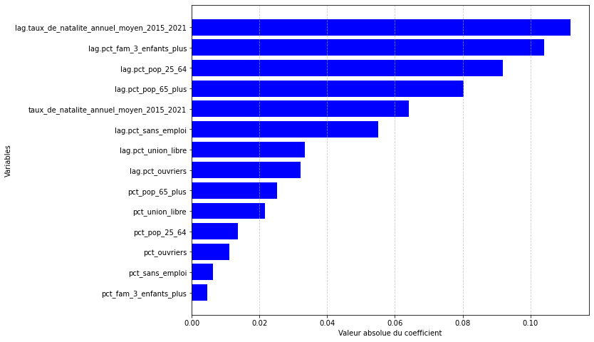
4.5. Importance des variables
Influence marquée des caractéristiques des communes voisines sur le taux de consultations.

Slide 24
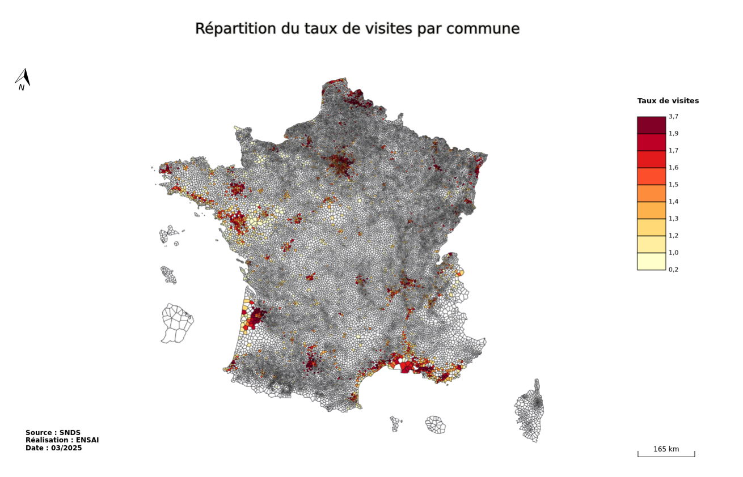
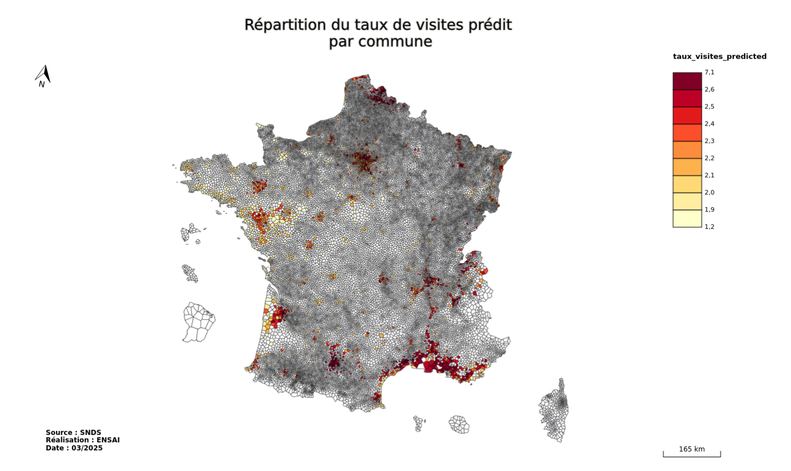
4.6. Observations VS prédictions
Structure spatiale globalement similaire
Divergences marquées
Notes:
Les taux de consultations observés et prédits présentent une structure spatiale globalement similaire. Certaines zones, notamment au sud-est et au nord-ouest, mettent toutefois en évidence des divergences marquées entre les valeurs observées et prédites.

Slide 26
5.1. Inégalités territoriales d’accès aux soins
Forte autocorrélation spatiale : des clusters de forte ou faible fréquentation médicale.
Effet contre-intuitif : moins de consultations dans les communes à forte population âgée.
Une augmentation du Taux de natalité contribue à l’augmentation du Taux de consultations (suivi périnatal).
Une Part élevée d’ouvriers / chômeurs entraîne une baisse du Taux de consultations (freins financiers, prévention négligée).
Notes:
Nous insistons ici sur les principaux résultats obtenus et les grands déterminants de l’accès aux soins : géographie, démographie et situation sociale.

Slide 27
5.2. Effets spatiaux et implications politiques
Effets de débordement spatial
Implications politiques
Besoin d’une politique de santé territorialisée.
Les communes voisines influencent le taux de consultation d’une commune.
Prioriser les zones sous-dotées.
Exode sanitaire : déplacements vers zones mieux équipées.
Tenir compte des dynamiques locales et démographiques pour une planification équitable.
Notes:
Les analyses effectuées révèlent entre autres que le taux de consultation de chaque commune est influencé par les caractéristiques des communes voisines.
De plus, les déplacements vers les zones mieux équipées, marquent un phénomène d’exode sanitaire.
Revenons sur les implications concrètes pour les politiques publiques. Il ne s’agit pas seulement de moyens, mais de répartition intelligente des services. Le concept d’exode sanitaire illustre bien le déséquilibre dans l’offre des services de santé.

Slide 29
Conclusion
1
Points essentiels
L’accès aux soins n’est ni homogène, ni purement médical : il est territorial, social et humain.
Les modèles spatiaux révèlent des effets de voisinage significatifs : une commune est influencée par ses voisines.
Certaines relations contre-intuitives (ex. : population âgée vs. consultations) montrent la complexité des comportements de recours aux soins.
Les résultats appellent à une planification territorialisée des politiques de santé.
2
Message final
Derrière chaque donnée de consultation, il y a une réalité sociale, un contexte territorial et des besoins humains à entendre.
Notes:
L'accès aux soins est influencé non seulement par des facteurs individuels, mais aussi par le contexte territorial environnant.
Derrière chaque donnée de consultation, il y a une réalité humaine et territoriale à prendre en compte.

Slide 30
Références Bibliographiques
[1] Ministère de la Santé et des Services sociaux Québec. Proportion de la population de 12 ans et plus ayant consulté un médecin au cours des 12 derniers mois, selon le sexe et selon le groupe d’âge, Québec, 2013-2014. 2014.
[2] Statistique Canada. Fréquence des consultations médicales et facteurs sociodémographiques. 2022.
[3] BVS Santé. Facteurs influençant l’accès aux soins médicaux en milieu défavorisé. 2023.
[4] Office fédéral de la santé publique. Santé des femmes et accès aux soins en Suisse. 2024.
[5] IRDES. Inégalités spatiales d’accessibilité aux soins médicaux. 2020.
[6] Institut national de la statistique et des études économiques (INSEE). Manuel d’analyse spatiale. Insee Eurostat, Montrouge, France, 2018. Chapitres 1, 3 et 6.

Slide 31
Merci de votre attention
31

